Slide 1




Chào mừng các em đến với
bài học ngày hôm nay
Tuần 7 - Tiết: 7
Bài 6: Mạng thông tin toàn cầu
GV: Trần Thị Sương Mai

Slide 2
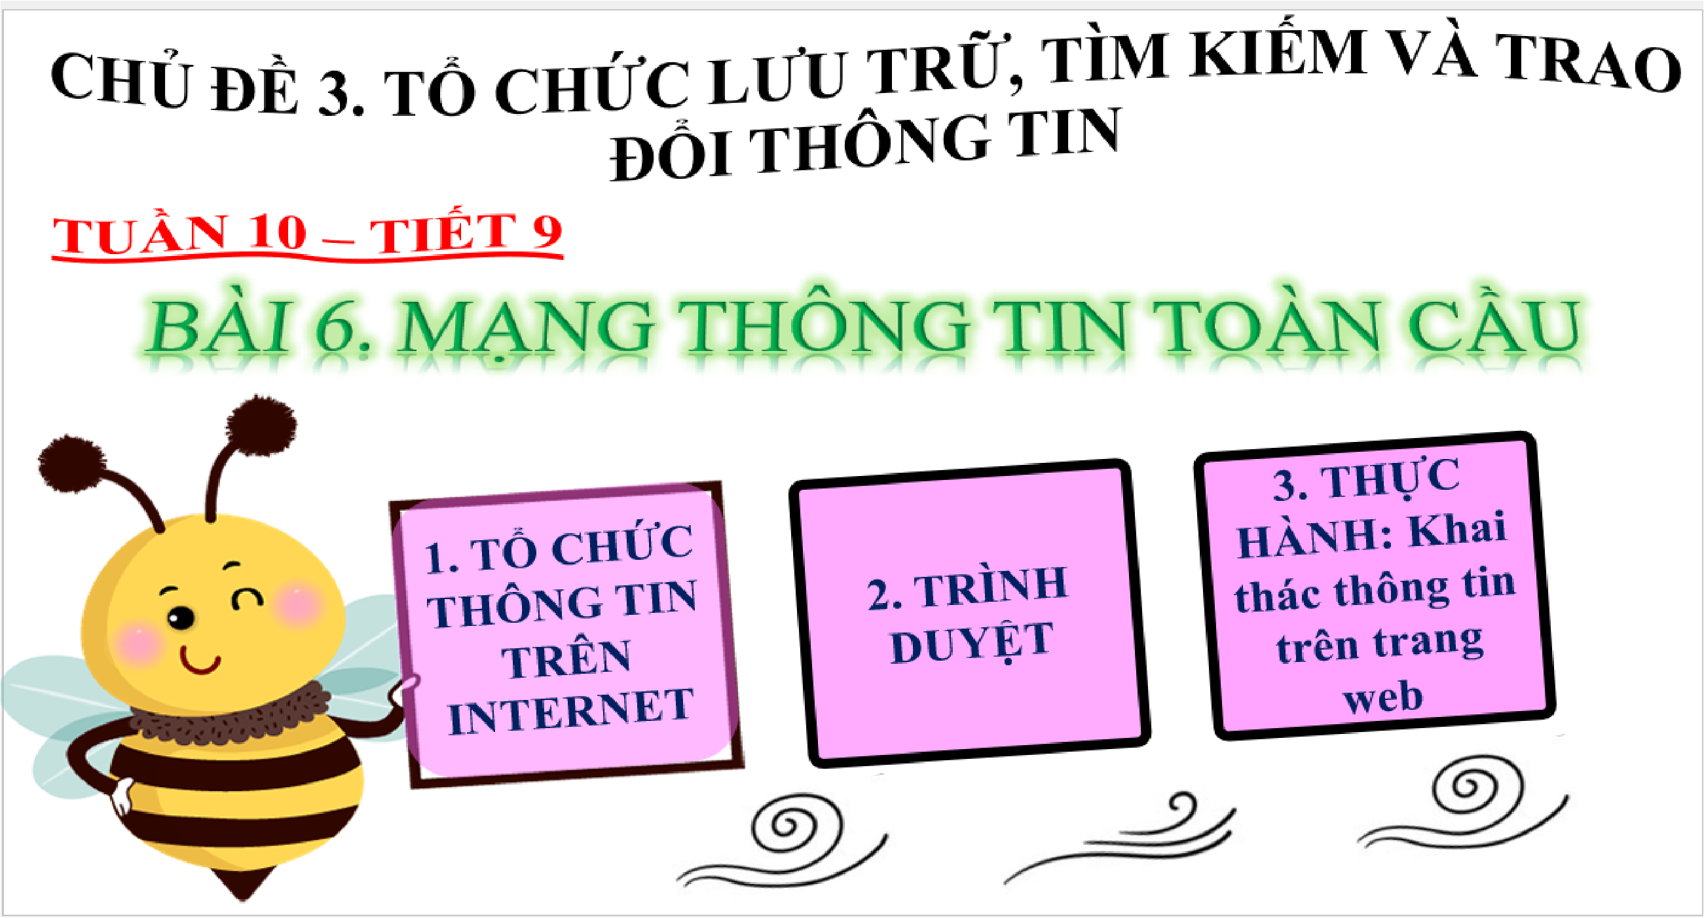

Slide 3


Trò chơi ôn tập kiến thức
+ https://wordwall.net/play/63292/442/576
+ https://wordwall.net/play/63293/139/413

Slide 4



CHỦ ĐỀ 3. TỔ CHỨC LƯU TRỮ, TÌM KIẾM VÀ TRAO ĐỔI THÔNG TIN
TUẦN 10 – TIẾT 9
BÀI 6. MẠNG THÔNG TIN TOÀN CẦU
Biết được khái niệm World Wide Web, Website, địa chỉ của Website, trình duyệt.
3. THỰC HÀNH: Khai thác thông tin trên trang web
2. TRÌNH DUYỆT
1. TỔ CHỨC THÔNG TIN TRÊN INTERNET
Xem và nêu được các thông tin chính trên trang Web cho trước.

Slide 5

Thảo luận nhóm
đôi
Câu 1:
Thông tin trong cuốn sách Tin học 6 được tổ chức như thế nào?
Câu 2:
Em đã xem thông tin trên Internet chưa? Trên Internet có những dạng thông tin gì?
Thông tin trong sách được sắp xếp như thế nào?
SÁCH
Chủ đề
Sắp xếp tuần tự
Bài
Phần
Nội dung
Nội dung
Chủ đề
Bài
Phần

Slide 6
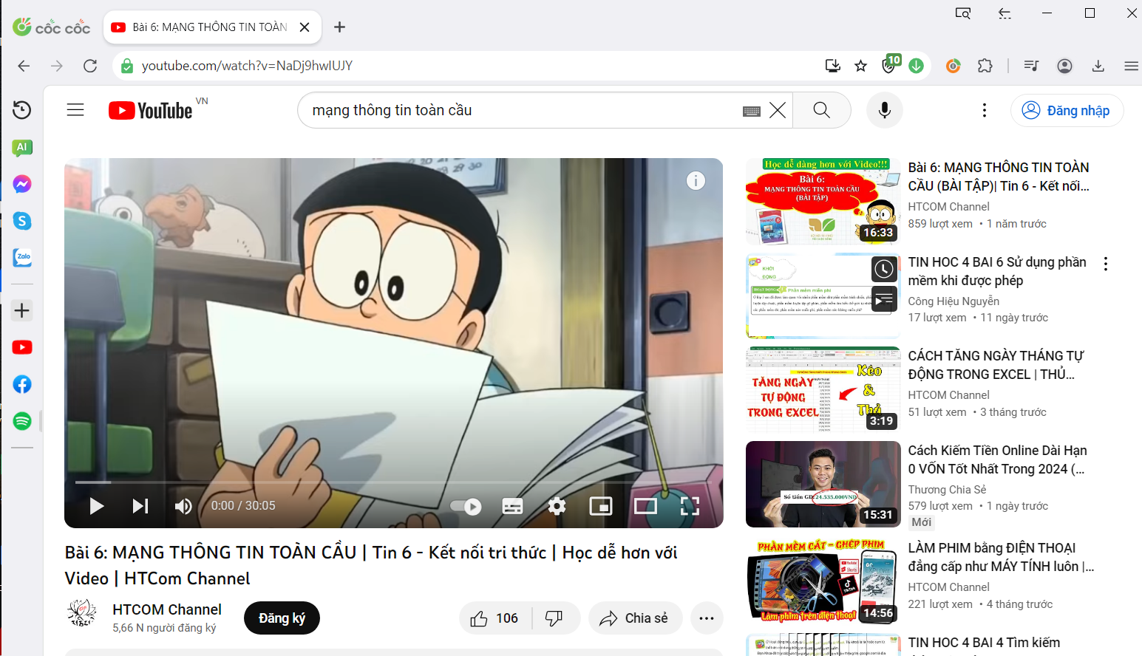

Video
Hình ảnh
Câu 2:
Em đã xem thông tin trên Internet chưa? Trên Internet có những dạng thông tin gì?
Văn bản
Liên kết
Âm thanh
…
Siêu văn bản
(Hypertext)

Slide 7
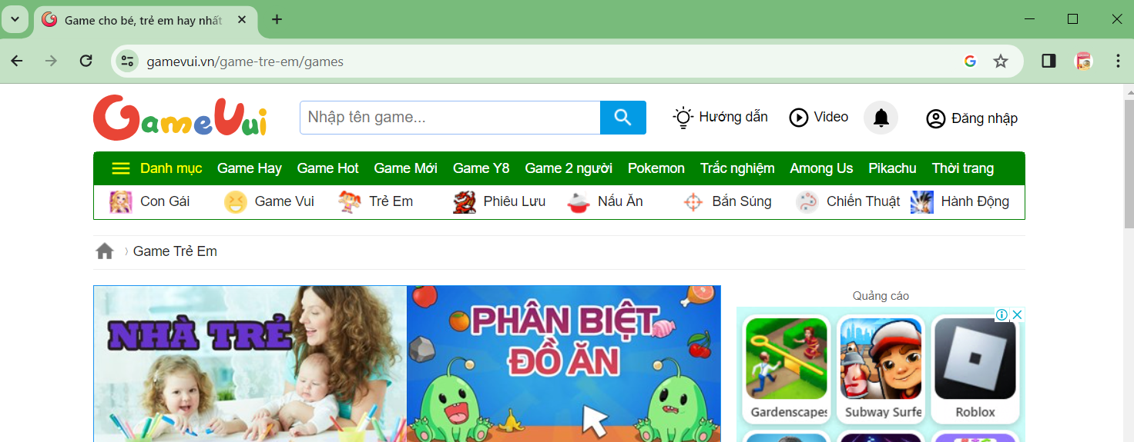
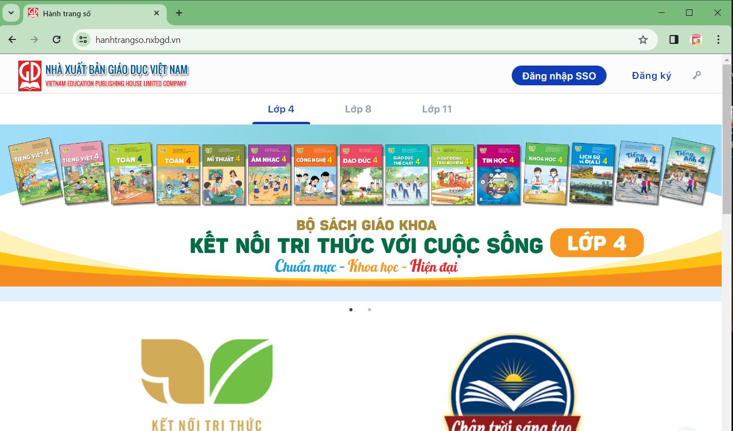
1. TỔ CHỨC THÔNG TIN TRÊN INTERNET
Web
Siêu văn bản
Được gán 1 địa chỉ truy cập trên Internet
Siêu văn bản
Siêu văn bản
(Hypertext)

Slide 8
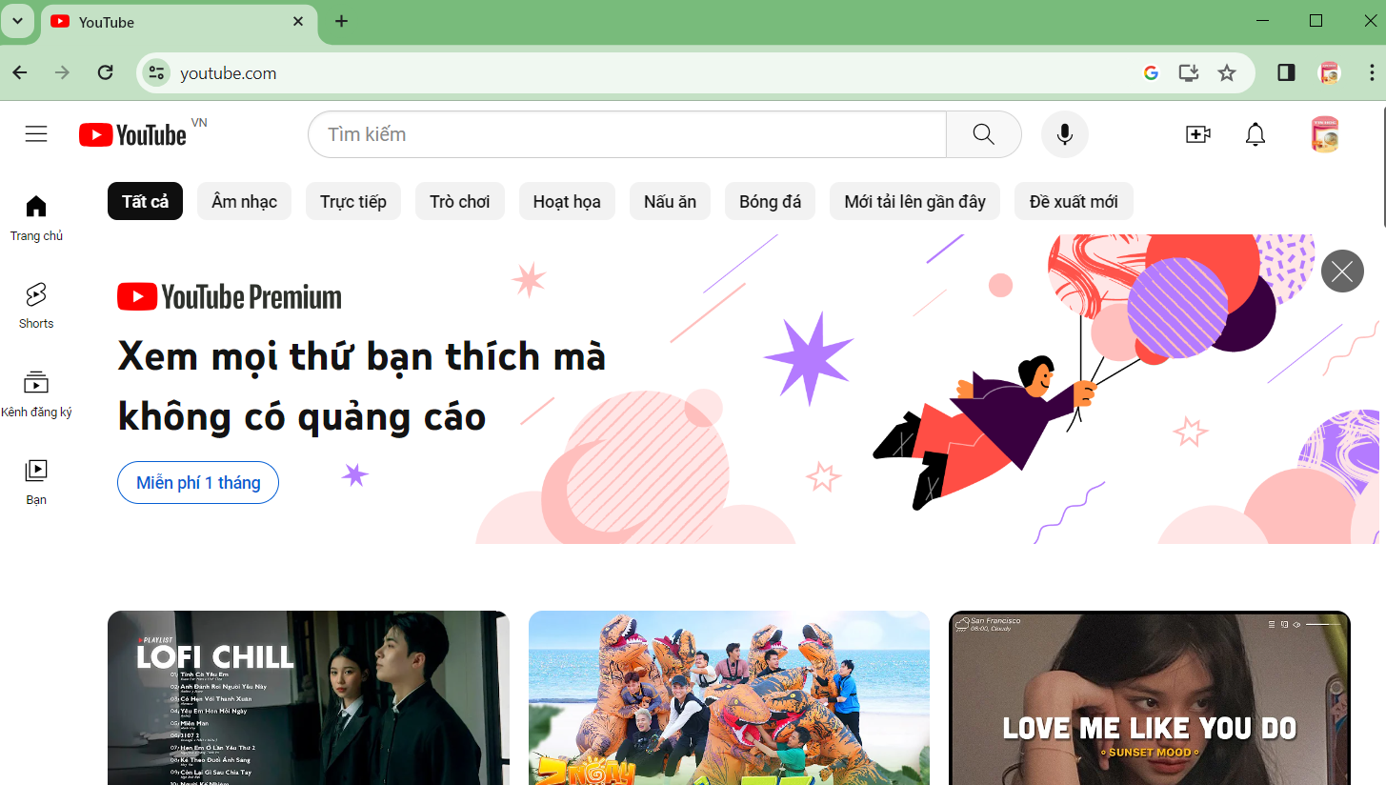
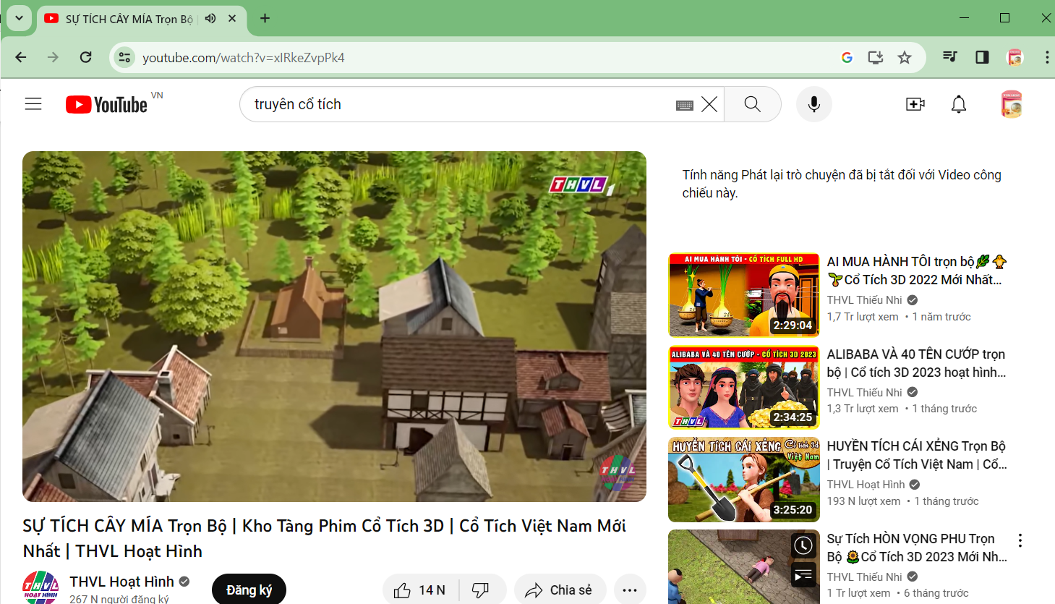
1. TỔ CHỨC THÔNG TIN TRÊN INTERNET
Web
….
Web
Web
….
Web
Web
Website

Slide 9
1. TỔ CHỨC THÔNG TIN TRÊN INTERNET
Web
….
Web
Web
….
Trang chủ
Web
Web
Website
Được truy cập thông qua 1 địa chỉ
Địa chỉ của trang chủ cũng chính là địa chỉ của Website

Slide 10

1. TỔ CHỨC THÔNG TIN TRÊN INTERNET
Khác với Internet- Mỗi website do 1 người hoặc 1 tổ chức quản lí.
Website
Website
Website
…
Mạng thông tin toàn cầu

Slide 11


Ghi nhớ kiến thức
1. TỔ CHỨC THÔNG TIN TRÊN INTERNET
Thông tin trên internet được tạo nên từ nhiều trang web kết nối với nhau bởi các liên kết. Mỗi trang web có địa chỉ truy cập riêng.
Website là một tập hợp các trang web liên quan được truy cập thông qua một địa chỉ. Địa chỉ của trang chủ là địa chỉ của website.
World Wide Web là mạng thông tin toàn cầu, liên kết các website trên internet.

Slide 12

CÂU HỎI
?2. Địa chỉ website nào dưới đây có nội dung phục vụ việc học tập:
WWW.hanhtrangso.nxbgd.vn
WWW.thanhuytphcm.com
?1. Trang siêu văn bản là:
WWW.google.com
A. Trang văn bản thông thường không chứa liên kết.
WWW.youtobe.com
WWW.gameVui.vn
B. Trang văn bản đặc biệt tích hợp nhiều dạng dữ liệu khác nhau không chứa liên kết.
C. Trang văn bản đặc biệt tích hợp nhiều dạng dữ liệu khác nhau và chứa các liên kết.

Slide 13

2. TRÌNH DUYỆT
HOẠT ĐỘNG ĐỌC
3
0
6
2
9
4
30
5
40
8
10
60
50
20
7
1

Slide 14


2. TRÌNH DUYỆT
Câu 1. Người sử dụng muốn truy cập các website thì cần phải sử dụng gì?
………………………………………………………………..
Câu 2. Em hãy kể tên một số trình duyệt mà em biết?
………………………………………………………………..
Câu 3. Người sử dụng có thể cài đặt và sử dụng bao nhiêu trình duyệt trên một máy tính?
……………………………………………………………….
Câu 4. Để truy cập một trang web, ta có thể làm như thế nào?
……………………………………………………………….
Câu 5. Hoạt động di chuyển từ trang web này sang trang web khác theo các liên kết được gọi là gì?
……………………………………………………………….
Câu 6. Khi di chuyển con trỏ chuột vào liên kết, biểu tượng con trỏ chuột có dạng hình nào sau đây:
PHIẾU HỌC TẬP
Một phần mềm ứng dụng được gọi là trình duyệt (web browser)
Google Chromre, Cốc Cốc, Mozilla Firefox,…
Nhiều
Nhập địa chỉ của trang đó vào thanh địa chỉ của trình duyệt
Mỗi nhóm chia thành các nhóm nhỏ (gồm 2 bạn-20’)
Duyệt web
HỌC TỐT
HỌC TỐT
HỌC TỐT

Slide 15
Ghi nhớ kiến thức
2. TRÌNH DUYỆT
Trình duyệt là phần mềm giúp người dùng truy cập các trang web trên internet. Ví dụ: Google chrome, cốc cốc,..
Người sử dụng có thể theo các liên kết để khai thác thông tin từ các trang web.

Slide 16


LUYỆN TẬP
Phiếu bài làm sẽ lần lượt được truyền tay cho từng thành viên trong nhóm.
Mỗi thành viên có thời gian suy nghĩ và chọn đáp án
Sau khi hết lượt, bài làm được đưa vào giữa, nhóm cùng nhau thống nhất đáp án / thời gian 60 giây.
Sau đó nhanh chóng đưa bài làm dán lên bảng.
Nhóm làm nhanh và đúng, về nhất: mỗi thành viên sẽ đạt 5 tích, về nhì: đạt 3 tích, về ba: đạt 2 tích, về tư: đạt 1 tích.
NHÓM
TÔI LÀ
SỐ 1
Câu 1. Thông tin trên internet được tổ chức như thế nào?
Tương tự như thông tin trong cuốn sách.
Thành từng văn bản rời rạc.
Thành các trang siêu văn bản kết nối với nhau bởi các liên kết.
Một cách tùy ý.
Thể lệ cuộc tranh tài
Câu 2. Hãy ghép mỗi nội dung ở cột A với một nội dung phù hợp ở cột B:
A | B
1) Website là tập hợp | a) sử dụng trình duyệt web.
2) Khi duyệt web, muốn chuyển đến một nội dung hoặc một trang web khác thì ta nháy chuột vào | b) website trên internet.
3) Để truy cập các trang web ta cần | c) các trang web liên quan được truy cập thông qua một địa chỉ.
4) WWW là hệ thống các | d) liên kết trỏ đến đó.

Slide 17
LUYỆN TẬP
Câu 1. Thông tin trên internet được tổ chức như thế nào?
Tương tự như thông tin trong cuốn sách.
Thành từng văn bản rời rạc.
Thành các trang siêu văn bản kết nối với nhau bởi các liên kết.
Một cách tùy ý.
NHÓM
TÔI LÀ
SỐ 1
Câu 2. Hãy ghép mỗi nội dung ở cột A với một nội dung phù hợp ở cột B:
3
0
6
2
9
4
30
5
40
8
10
60
50
20
7
1
A | B
1) Website là tập hợp | a) sử dụng trình duyệt web.
2) Khi duyệt web, muốn chuyển đến một nội dung hoặc một trang web khác thì ta nháy chuột vào | b) website trên internet.
3) Để truy cập các trang web ta cần | c) các trang web liên quan được truy cập thông qua một địa chỉ.
4) WWW là hệ thống các | d) liên kết trỏ đến đó.
Thể lệ cuộc tranh tài
a)
b)
c)
d)

Slide 18

HOẠT ĐỘNG VẬN DỤNG
Vận dụng các kiến thức đã học giải quyết:
+ Bài tập 1 trong SGK trang 27
(về nhà làm vào vở)
+ Tìm các Website có nội dung liên quan đến môn Toán, Tin học.
Tiết sau báo cáo!

Slide 19
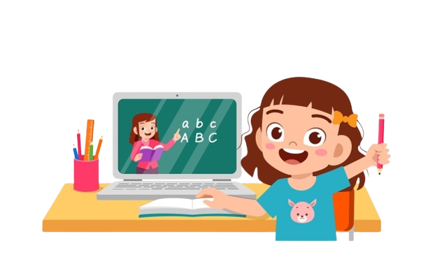
HƯỚNG DẪN HỌC TẬP Ở NHÀ
+ Hoàn thành phần vận dụng (Bài tập 1 trang 27)
+ Đọc:
Phần 3. THỰC HÀNH: KHAI THÁC THÔNG TIN TRÊN TRANG WEB
để chuẩn bị cho tiết thực hành sau.

Slide 20


Tiết học đến đây là kết thúc.
CẢM ƠN THẦY/CÔ và Cả lớp!
Gv: S.Mai

